Slide 1
Program pre nové zručnosti a nové pracovné miesta
Staré prístupy k novým výzvam?
Výzvy a odporúčania pre Slovensko
Juraj Vantuch
Slovenské národné observatórium odborného vzdelávania a prípravy
ReferNet Slovensko

Slide 2
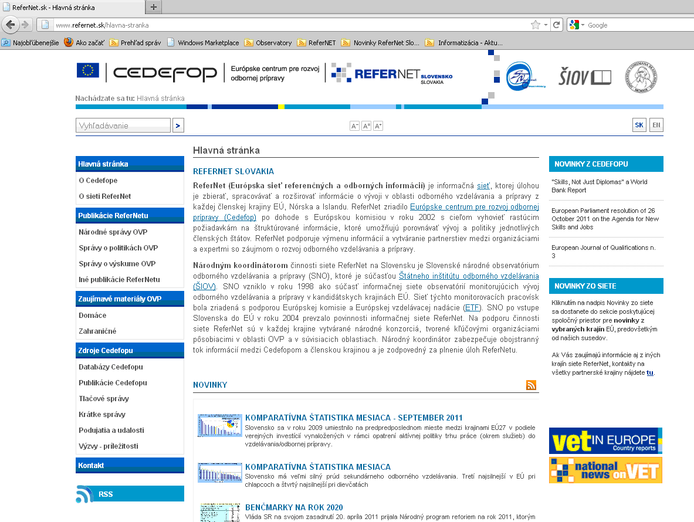
Slovenské národné observatórium OVP - ŠIOV
www.refernet.sk - Monitorovacia jednotka EÚ od r. 2004 (1998)
CEDEFOP - Európske stredisko pre rozvoj odborného vzdelávania
A bridge to the future. European policy for VET 2002-10. National policy report. Monitorovacia správa o vývoji OVP v SR v r. 2002-2010 (243 s.) http://www.refernet.sk/images/news/files/Policy-Report_SK_2010_A%20Bridge%20to%20the%20Future_final.pdf

Slide 3
Európske stratégie a odborné vzdelávanie a príprava (OVP)
Lisabonská stratégia
Kodanský proces (2002+) – „spoločné nástroje OVP“
Vzdelávanie a príprava 2010 (ET2010) - „rámec“
Stratégia Európa 2020: 7 iniciatív
Mládež v pohybe
Program pre nové zručnosti a nové pracovné miesta
Postlisabonský vývoj OVP :
Kodaň + ET2020 (Benčmarky)

Slide 4
Vzdelávanie a odborná príprava 2020 5 benčmarkov podľa záverov Rady EÚ (12. 5. 2009)
Účasť dospelých na CŽV by mala dosiahnuť 15% ☹
Podiel 15-ročných detí dosahujúcich slabé výsledky v čítaní, matematike a prírodných vedách by mal byť nižší ako 15% ☹
Podiel osôb predčasne ukončujúcich vzdelanie a odbornú prípravu by mal byť menej ako 10% ☺ ?!
Podiel osôb vo veku 30–34 rokov s dosiahnutým vysokoškolským vzdelaním by mal byť aspoň 40% 😐
Aspoň 95 % detí vo veku od 4 rokov do veku, v ktorom sa začína povinná školská dochádzka vo vzdelávaní. 😐
Hlavné ciele EÚ pre oblasť vzdelávania splníme (štatisticky...)

Slide 5
Dva ciele na rok 2020 pre oblasť vzdelávania
Podiel predčasne končiacich vzdelávanie pod 10%
Eurostat 2010
SK 4,9 % .................... EÚ27 14,4 %
Eurostat 2010 (20-24 roční, aspoň ISCED 3C)
SK 93,2 %................... EÚ27 79,0 %
Census 2001 :
19,9 % Rómov 20 – 24 r. aspoň s vyučením (ISCED 3C)
89,4 % 20 – 24 r. obyvateľstva celkovo

Slide 6
Dva ciele na rok 2020 pre oblasť vzdelávania
Minimálne 40 % 30- až 34-ročných s VŠ vzdelaním
2010 : 45,7% maturantov na VŠ – trend smerujúci k splneniu
Sporná kritika neprimeraného počtu VŠ študentov
(Podiel novoprijatých študentov v prepočte na populačný ročník 19 ročných- 60.9%)
2009 Bolonská hodnotiaca správa – SK najzaostalejšie
Nevhodná ponuka bakalárskeho štúdia.
Neprimeraný počet študentov prijatých na magisterské štúdium
Kredity nedostatočne odrážajúce študijné zaťaženie
Obvykle málo vzdelávacích alternatívnych ciest

Slide 7
Slovo o znalostnej ekonomike:......na naplnenie našich ambícií stať sa Úniou inovácií potrebujeme 1 milión výskumníkov
(Program NZNPM , s.10).
Výdavky na vedu a výskum ako % HDP
Cieľ EÚ2020
3% HDP
 | 1998 | 2009 | 2020
Česko | 1,15 | 1,53 | 2,7
Maďarsko | 0,66 | 1,15 | 1,8
Slovensko | 0,76 | 0,48 | 1,0
Počet VŠ študentov v zahraničí
Zdroj: Eurostat; GERD
 | 1998 | 2009
Česko | 2 200 | 10 800
Maďarsko | 4 500 | 8 200
Slovensko | 3 000 | 29 400
Kvalita VŠ?
Zdroj: Eurostat; * v EÚ, EEA a kandid. krajinách

Slide 8
Hlavné ciele EÚ na rok 2020
Dva ciele pre oblasť vzdelávania – Splníme, ALE
Podiel predčasne končiacich šk. dochádzku pod 10%,
Minimálne 40 % 30- až 34-ročných s VŠ vzdelaním
Dva ďalšie relevantné ciele EÚ - Nesplníme
Úroveň investícií do výskumu a vývoja 3 % HDP
Miera zamestnanosti 20 – 64 ročných 75 %

Slide 9
Miera zamestnanosti v roku 2010 podľa úrovne vzdelania a vekových skupín (%)
Vek/Vzdelanie | 15-24 | 25-49 | 50-64
ISCED 0-2 | 2,0 | 32,1 | 27,7
ISCED 3-4 | 36,4 | 77,4 | 54,7
ISCED 5-6 | 30,8 | 84,6 | 75,5
Total | 20,6 | 76,0 | 53,5
Zdroj: Eurostat, LFS-VZPS

Slide 10
Miera nezamestnanosti 15 -24 ročných v roku 2010 podľa úrovne vzdelania v SR a EÚ27 (%)
 | SR | EU27
ISCED 0-2 | 67.3 | 27.4
ISCED 3-4 | 30.6 | 18.1
ISCED 5-6 | 27.5 | 16.2
Všetci | 33.6 | 20.8
Zdroj: Eurostat, LFS-VZPS
Právo a povinnosť nadobudnúť kvalifikáciu!

Slide 11
Dva štrukturálne zásahy do systému OVP(1) Rozmýšľanie rukami
Slovensko musí obohatiť ponuku OVP o krátke kurzy zamerané na zvládnutie odborných kompetencií. Musí vytvoriť cesty k nadobudnutiu výučného listu bez požiadaviek na vysokú úroveň všeobecného vzdelania.
Musíme vyvinúť moduly umožňujúce nadobudnúť zručnosti potrebné na základné ovládnutie remesla vo variete od 6 do 12 mesiacov.
V súlade s dlhoročnými požiadavkami z praxe musíme inštitucionalizovať majstrovské skúšky.

Slide 12
Dva štrukturálne zásahy do systému OVP(2) Bolonský poloprodukt
Slovensko musí doriešiť status vyššieho odborného vzdelávania a terciárneho odborného vzdelávania.
Musí revidovať existujúce bakalárske programy, aby v maximálnej možnej miere s výnimkou typu „liberal arts” pripravovali absolventov na vstup na trh práce.
Musí odstrániť modely bakalárskeho štúdia ako polovičného magisterského štúdia, a to najmä na technických univerzitách.

Slide 13
Kodanský proces (Deklarácia 2002)
„spoločný priestor a nástroje OVP“
0tvorená metóda koordinácie
priestor pre výmenu skúseností a spoločné riešenia problémov v OVP
Nástroje a princípy
Cieľ: Národná sústava kvalifikácií
cieľovo transformovaná („learning outcomes“)
nadsektorová
flexibilná (mobilita,kredity,uznávanie kvalifkácie„z praxe“)
s monitoringom kvality
napojená na Európsky kvalifikačný rámec
Všetko o Kodanskom procese (v slovenčine)
http://www.refernet.sk/images/news/files/Kodansky%20proces%202002-2010(1).pdf

Slide 14
Rétorika vs činnosť
MŠVVŠ musí urgentne pristúpiť k revízii doterajšieho prístupu ku kodanskému procesu a prediskutovať výzvy súvisiace so všetkými kodanskými nástrojmi a princípmi a zaujať k ich implementácii alebo odmietnutiu jednoznačné stanovisko.
Priebežná správa v roku 2012 (1.syntéza 2014)!

Slide 15
Program pre nové zručnosti a nové pracovné miesta
explicitne akcentuje podporu
pre flexibilitu v možnostiach vzdelávania
pre aplikovanie Európskeho kvalifikačného rámca a Národného kvalifikačného rámca (2010 → 2013)
pre uznávanie neformálneho a informálneho vzdelávania
pre využitie taxonómie/klasifikácie ESCO (Európske zručnosti, kompetencie a zamestnania)
(toto všetko súvisí s cieľovou transformáciou OVP!)
a tiež navrhuje členským krajinám
skúmať a pravidelne monitorovať účinnosť daňových a sociálnych systémov

Slide 16
Post-lisabonský vývoj
Európa 2020 Nová stratégia pre zamestnanosť a rast
⇩
„Integrované usmernenia stratégie Európa 2020“ (8,9)
(Rámec stratégie a reforiem členských štátov)
⇩
Národný program reforiem SR 2010 – november 2010
⇩
Národný program reforiem SR 2011 - apríl 2011
(Komplexný návrh ukazovateľov pre štrukturálne politiky)

Slide 17
Cieľová transformácia OVP?!
Nevyhnutné je prikročiť k zmene programovania vzdelávania, z tradičného prístupu založeného na vstupe (obsahu, osnovách a predpísanej dĺžke vzdelávania) na vzdelávanie orientované na výstup
vzdelávacie výsledky („learning outcomes“)
„kompetencie“ (kľúčové, všeobecné, odborné)
Vedomosti, zručnosti, postoje a návyky
Napriek zmenám v legislatíve a množstvu práce vykonanej pri písaní štátnych a školských vzdelávacích programoch stojíme na začiatku.

Slide 18
Trh vzdelávacích služieb vs Trh práce
Tak ako potrebujeme diskutovať o cieľovej transformácii iniciačného OVP, musíme diskutovať aj o tom, aké sú v našej ekonomike požiadavky na pracovnú silu, ale aj o tom, po akých kompetenciách je dopyt na jednotnom trhu práce EÚ.
Tu treba varovne upozorniť, že ak slovenská ekonomika nebude napĺňať výkonnostný potenciál a s ním spojené očakávania mladých ľudí na pracovné pozície, Slovensko stratí najvýkonnejší segment svojej populácie v prospech krajín, kde nájdu uplatnenie.

Slide 19
Konflikt dvoch svetov? - Ako zefektívniť sekundárne OVP? Prečo školy ignorujú dopyt na trhu práce?
3 aspekty poradenstva
3 aspekty monitoringu
Trh vzdelávacích
služieb
Trh práce
Škola
Svet vzdelávania
Svet práce
Konflikt dvoch trhov! Tvrdé regulácie nepomôžu!

Slide 20
Financovanie OVP- neudržateľný model
Je urgentne potrebné otvoriť diskusiu k zmene financovania OVP, a to bez akýchkoľvek predsudkov.
Ministerstvo školstva (MŠVVŠ) by malo v spolupráci s ministerstvom práce (MPSVR) a zamestnávateľmi vypracovať podklady pre nový model financovania zahrňujúci stimuly pre zamestnávateľov a následne ho prerokovať s ministerstvom financií.
Otvoriť diskusiu k fiškálnej decentralizácii (sporný model)
Otvoriť diskusiu k aplikácii daňových incentív (EST!)
Postupné oslabovanie 2% daňového asignátu - omyl

Slide 21
Politiku založiť na faktoch
Je potrebné vytvoriť pracovnú skupinu špecialistov rezortu MŠVVŠ a MPSVR na absorpciu skúseností CEDEFOP-u (Skillsnet) a spracovanie odporúčaní na vytvorenie alebo adaptovanie niektorého z overených
know-how anticipácie kvalifikačných potrieb
ale i (zručností)
know-how trasovacej štatistiky.

Slide 22
MPSVR a MŠVVŠ (NSP a NSK) Flexibilizácia nadobúdania kvalifikácie
Je potrebné rozložiť tradičné povolania i súčasné pracovné pozície na požadované komponenty („kompetencie“?) a umožňovať vyskladať si aktuálne na trhu požadovanú kvalifikáciu z kompetencií nadobúdaných v škole alebo v praxi.
Zamestnávatelia a ich špecialisti sa musia naučiť diskutovať so školami a ich špecialistami na programovanie vzdelávania o tom, aké sú predpoklady a požiadavky na výkon práce a ako ich dosiahnuť.
Spoločne sa musíme naučiť ako výkonovo charakterizovať kvalifikácie a vytvoriť podmienky a procedúry na ich transparentné nadobúdanie.

Slide 23
Dva systémové zásahy do OVP (1) Kvalita vzdelávania a súlad s dopytom
Slovensko musí zaviesť systém účinnejšej internej a externej kontroly kvality absolventov
Iniciačné
Interná kontrola-sebahodnotenie (Škótsko,Holandsko)
Externá kontrola-akreditácia na vstupe a na výstupe
Ďalšie (detto + rating a verejná spätná väzba)
Vzdelávanie pre TP (detto + substitúcia a mŕtva váha)
Nesúlad s dopytom trhu - tvrdé a mäkké nástroje
Súlad s potenciálom vzdelávaného!

Slide 24
Dva systémové zásahy do OVP (2) Kvalita učiteľov a majstrov
Slovensko musí nájsť prostriedky na zvýšenie statusu učiteľov a majstrov odborného výcviku a zatraktívniť ich povolanie.
(integrované usmernenie č. 9 stratégie Európa 2020)
Dvojitý negatívny výber - koniec tradície
Slabý vstupný príjem (499 EUR) a slabý rast v kariére
Ročný plat učiteľa po 15 rokoch v pomere k HDP na hlavu – index vyjadrujúci mieru ohodnotenia práce učiteľa verejnej strednej školy bez ohľadu na silu ekonomiky: 0,61 (najslabšie ohodnotenie v OECD)

Slide 25
Ročný plat učiteľa* na začiatku, po 15 rokoch a v maxime kariéry v roku 2009 (USD, PKS)
 | Vstup | Po 15r | I(HDP) | Top
Slovensko | 12 139 | 13 964 | 0,61 | 15 054
Estónsko | 14 881 | 15 758 | 0,76 | 21 749
Česko | 18 167 | 25 537 | 0,99 | 28 039
Zdroj: OECD; * na verejnej strednej škole; ** Parita kúpnej sily; I(HDP) - Index vyjadrujúci mieru ohodnotenia práce učiteľa verejnej strednej školy bez ohľadu na silu ekonomiky (ročný plat učiteľa po 15 rokoch v pomere k HDP na hlavu)

Slide 26
Dve zlyhania v manažmente ľudských zdrojov
Slovensko
nevytvára dostatočný priestor na vyprofilovanie expertov, o. i. aj nedostatočnou podporou ich zapojenia do európskeho vedeckého diskurzu
nedostatočne investuje do iniciačného vzdelávania a nedostatočne stimuluje celoživotné vzdelávanie sa, vrátane vzdelávania na zvýšenie zamestnateľnosti.

Slide 27
Dve cesty, ktorými môže krajina zničiť svoju budúcnosť
Grécka-nezodpovedného zadlžovania
Slovenská-nezodpovedného podfinancovania školstva a vzdelávania.
Prečo to v Estónsku ide?
 | EST | SK
Zadlženie (% HDP) | 6,7 | 41
Výdavky na VaV 2010(2020) %HDP | 1,42 (3,0) | 0,48 (1,0)
Ročný príjem učiteľa (USD,PKS) | 21 749 | 15 054
OECD PISA | Nadpriemer | Podpriemer

Slide 28
Program pre nové zručnosti a nové pracovné miesta
Staré prístupy k novým výzvam?
Výzvy a odporúčania pre Slovensko
Ďakujem Vám za pozornosť
Juraj Vantuch; vantuch2011@gmail.com

